Slide 1
Cambiamento delle caratteristiche dell’HCC e suo impatto clinico
Caterina Cocuzza
Le nuove sfide in Epatologia
Taormina 30 maggio 2023

Slide 2
Epidemiologia
Sesta neoplasia più frequente
Terza causa di morte cancro correlata al mondo
Seconda causa di morte prematura cancro correlata al mondo
Nuovi casi 905000 con 830000 decessi all’anno
L’incidenza è eterogenea, il 72% dei casi si registrano in Asia (il 50% in Cina), il 10% in Europa, il 7,8% in Africa, il 5,1% in Nord America, 4,6% in America latina, 0,5% in Oceania
Carcinoma Epatocellulare (HCC) rappresenta 75-85% dei tumori primitivi del fegato
Incidenza aumenta con l’età
Rapporto maschi/femmine da 4:1 a 1.5:1

Slide 3
Liver Cancer Incidence (906,000 in 2020) and Mortality (830,000 in 2020) Worldwide
GLOBOCAN 2020
Sung H, CA Cancer J Clin 2021;71:209-249. © 2021 American Cancer Society
Notes:
I dati sono stati raccolti prima della pandemia da covid 19. bisogna aspettarsi nei prossimi anni un declino dell’incidenza dei nuovi casi (per ritardi della diagnosi e riduzione dei programmi di screening, che sarà seguita da un aumento della mortalità a causa dei ritardi nella diagnosi e nelle cure.
LA DIFFERENZA DI SESSO Può RIFLETTERE UNA MAGGIOR DIFFUSIONE DEI FATTORI DI RISCHIO VIRALI TRA GLI UOMINI, PIù ALTI LIVELLI DI ESTROGENI TRA LE DONNE PER EFFETTO DELLA INIBIZIONE DI IL6

Slide 4
Region-specific Incidence Age-standardized rates by Sex
Data source: GLOBOCAN 2020
Notes:
L’incidenza è eterogenea, il 72% dei casi si registrano in Asia (il 50% in Cina), il 10% in Europa

Slide 5
Risk Factors for HCC
  Host Factors
  Cirrhosis
    HBV, HCV, NASH, Alcohol
    Hemochromatosis,
    α-1 antitrypsin deficiency
    Primary biliary cholangitis
  HBV
  Male gender
  Family history of HCC
  Coinfection with HCV, HBV, HDV or HIV
  Older age
  Environmental Toxins
Viral Factors
  High viral load
  HBsAg levels >1000 IU/mL
  HBV genotype C*
  Basal core promoter mutation
  Presence of HBeAg
  History of reversions from
  anti-HBe to HBeAg
Protective Factors
Vaccination for HBV
HBV and HCV treatment
Statins (lipophilic)
Aspirin
Metformin
Coffee
Diet / Physical activity
Likely Factors
  Diabetes
  Obesity
  Tobacco

Slide 6
Geographical distribution of risk factors
Singal AG, J Hepatol 2020

Slide 7
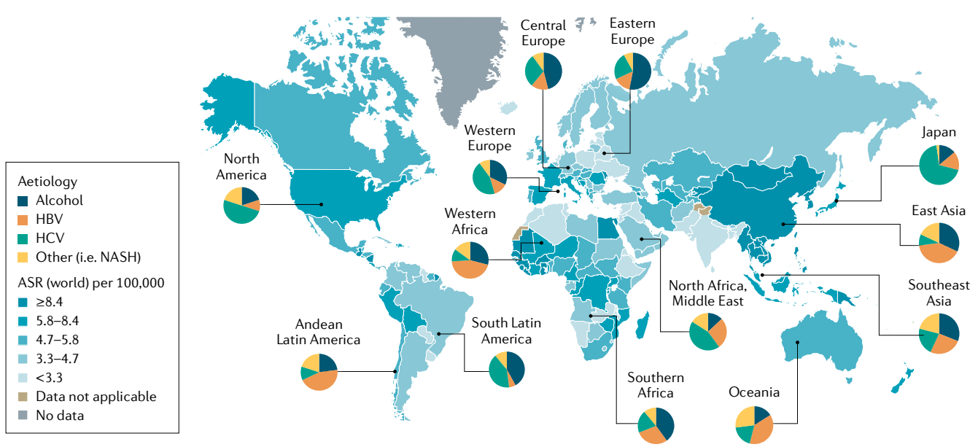
Incidenza dell’HCC per area geografica ed eziologia
J.M.Llovet et al, Nature Reviews, 2021

Slide 8
Meta-analysis of Incidence trends for Adult Liver Cancers
Hepatocellular Carcinoma
Intrahepatic Cholangiocarcinoma
Dasgupta P, Front Oncol 2020

Slide 9
Relative changes in ASIR between 1990 and 2017
Lin L, Liver Cancer 2020

Slide 10
Trends in global liver cancer from 1990 to 2017
males
females
Lin L, Liver Cancer 2020

Slide 11
Global average age of onset of LC by etiologies (1990-2017)
Lin L, Liver Cancer 2020

Slide 12
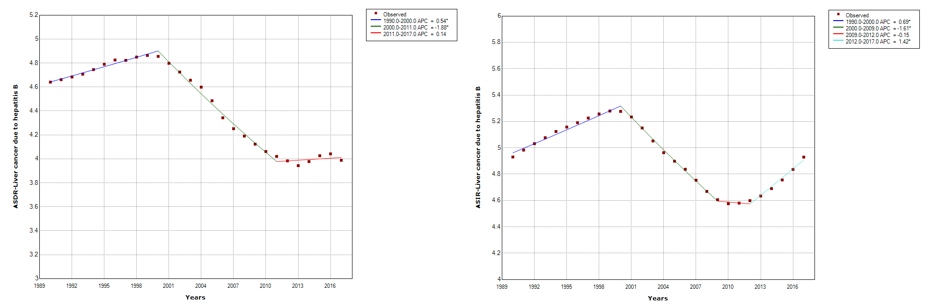
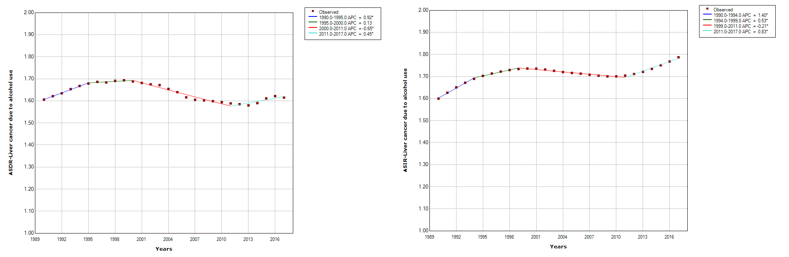
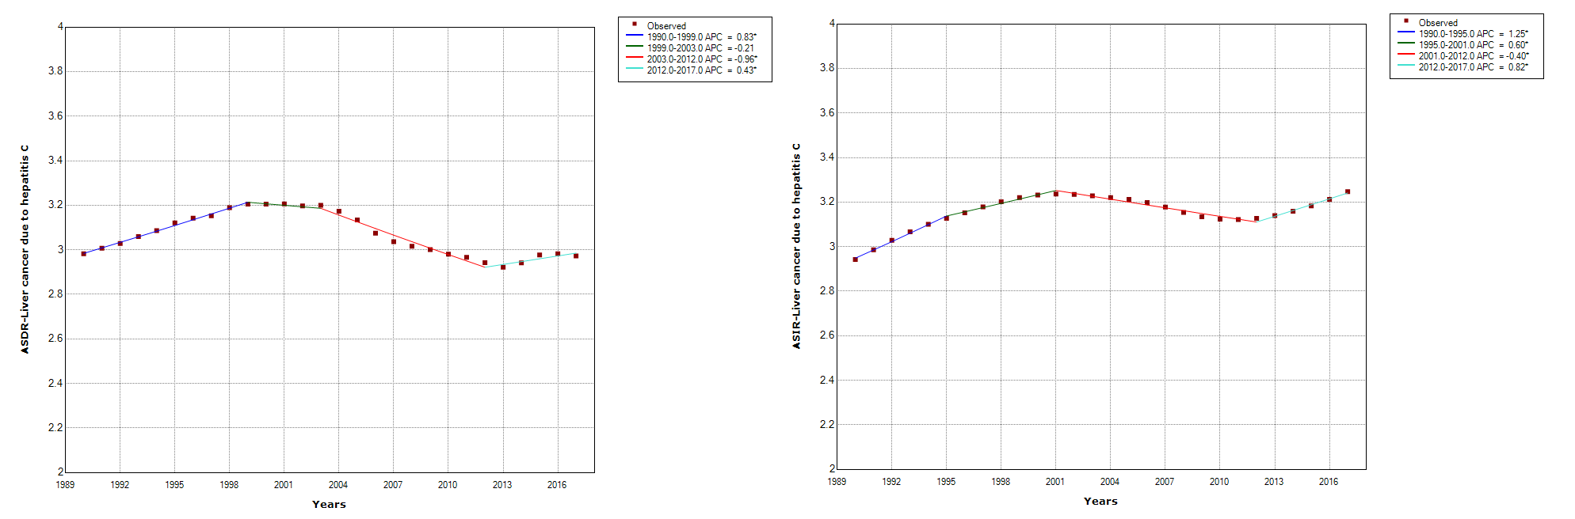
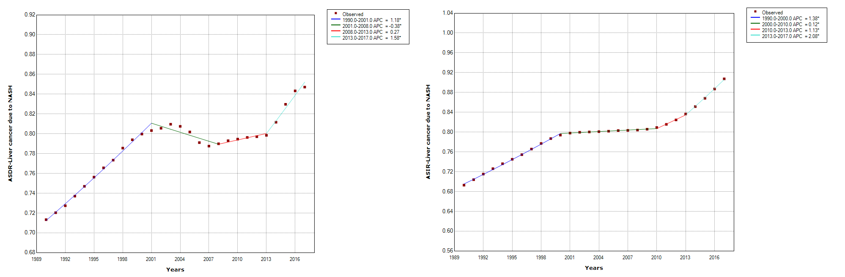
Trends of ASDR and ASIR in LC due to different etiologies
HBV
ALCOHOL
HCV
NASH
Lin L, Liver Cancer 2020

Slide 13
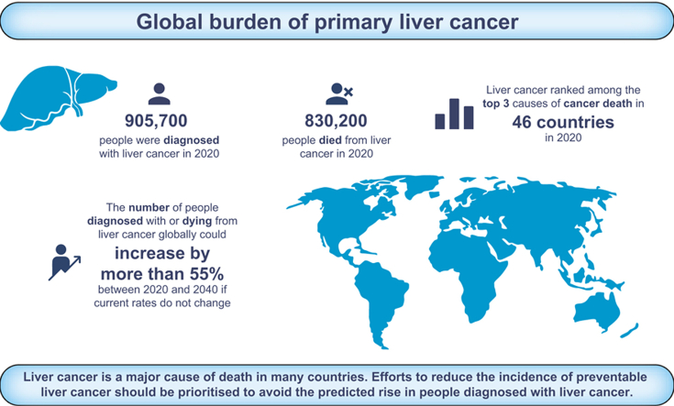
Rumgay et al, J. Hepatol. 2022

Slide 14
NAFLD and HCC
AASLD Practice Guidelines, Hepatology 2018

Slide 15
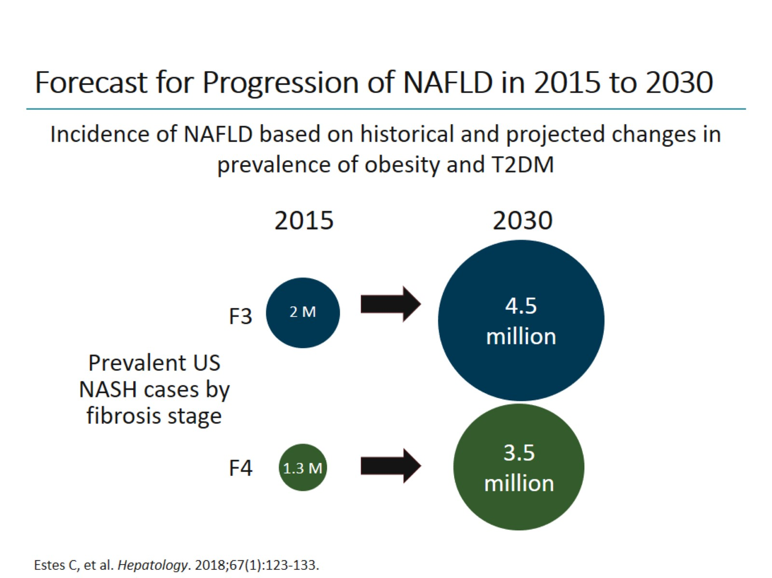
Obesità, Diabete e NAFLD: dimensioni del problema
Previsione della prevalenza di DT2

Slide 16
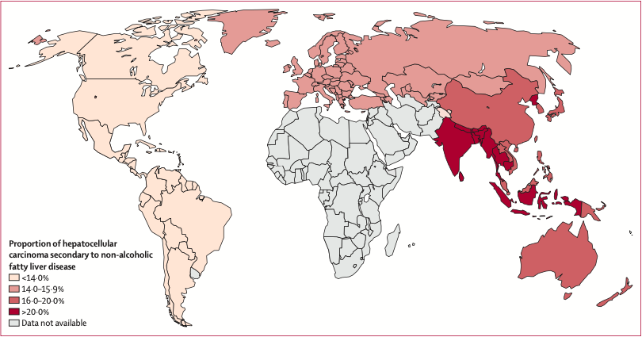
Prevalence of NAFLD-driven HCC worldwide
Tan DJH, Lancet Oncol 2022

Slide 17
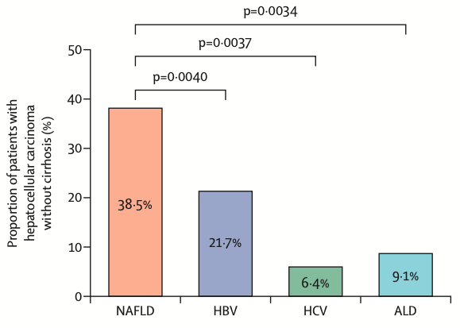
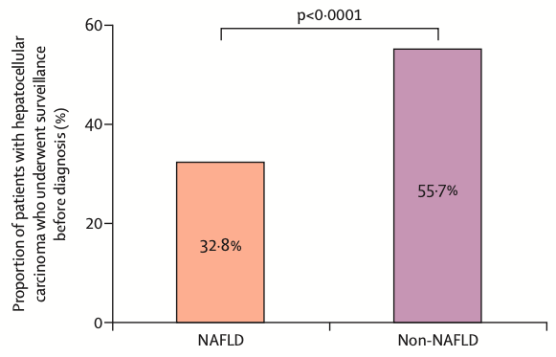
Clinical characteristics and Surveillance of NAFLD-related HCC:
Systematic Review and meta-analysis
Tan DJH, Lancet Oncol 2022

Slide 18
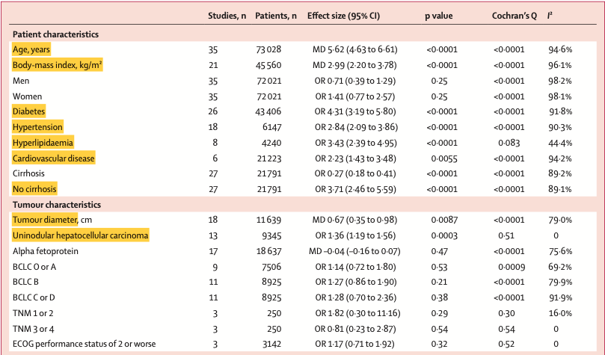
Clinical and tumour characteristics of NAFLD-related HCC
Systematic Review and meta-analysis
Tan DJH, Lancet Oncol 2022

Slide 19
Discussione
L’incidenza dell’HCC NAFLD correlato è in aumento
Il 30-40 % si manifesta in pazienti senza cirrosi, quindi aumenta la popolazione a rischio
La diagnosi avviene in stadi avanzati della malattia
  Mancano appropriate strategie di sorveglianza
  Ecografia limitata da grasso sottocutaneo e statosi
I pazienti sono più anziani
I pazienti presentano più co-morbidità (T2DM, CVD, obesità)
La riduzione dell’incidenza di obesità e diabete ridurrebbero il rischio di HCC più dell’eliminazione dell’HCV

Slide 20
Liver Cancer Incidence and Mortality in Europe

Slide 21
Incidenza dei tumori dell’apparato digerente in Italia
per sesso e per area geografica
Tassi medi annuali standardizzati per 100,000 abitanti
Dati 2020 AIOM-AIRTUM

Slide 22
Variazioni annue (2008-2016) di incidenza per sesso ed età
Dati 2020 AIOM-AIRTUM

Slide 23
HCC: Sopravvivenza a 5 anni (casi incidenti 2005-2009)
Dati 2020 AIOM-AIRTUM

Slide 24
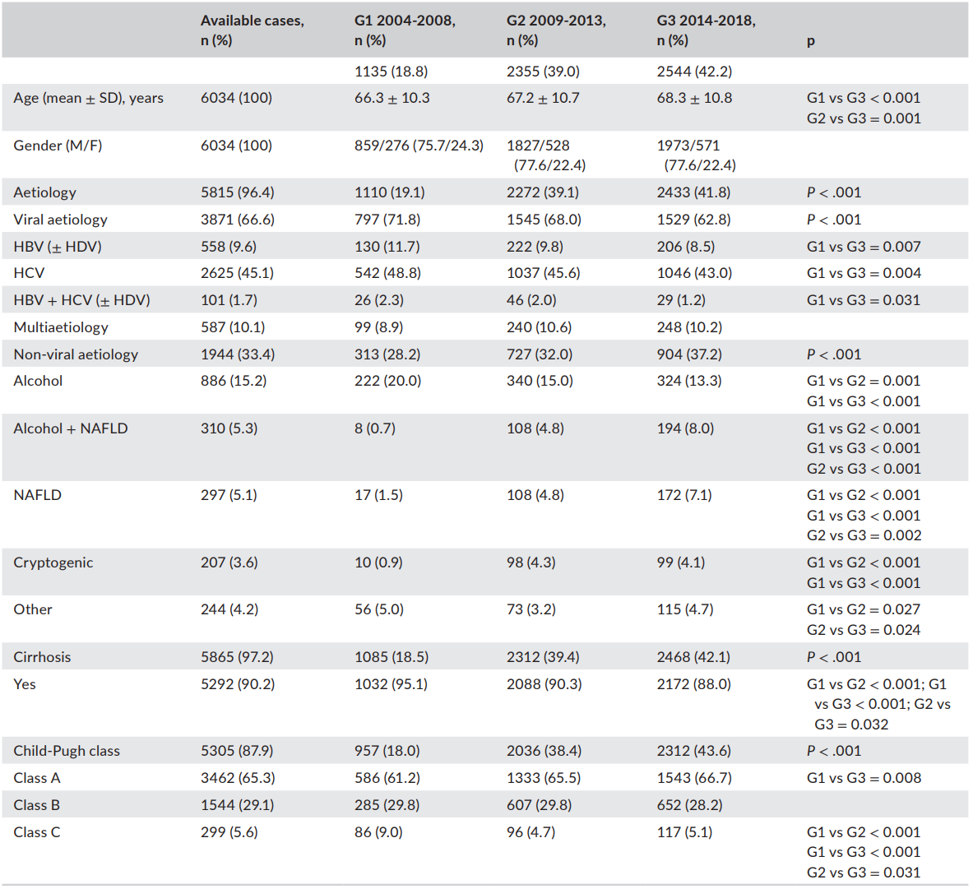
ITA.LI.CA. study group, Liver Int. 2020

Slide 25
Epidemiologia HCC in Sicilia: dati della rete PSN
Centro | Genere (M) | ETÀ | CIRROSI (SI) | Eziologie |  |  |  |  |  | Child class |  |  | PS
 |  |  |  | Alcool | HBV | HBV-HCV | HCV | HCV - Alcool | Non virali | A | B | C | 0 | 1 | 2 | ≥3
Totale (1290 pazienti) | 76.07% (982) | 69.08 +- 10.6 | 0.83% (1070) | 130 | 315 | 24 | 528 | 61 | 128 | 654 | 430 | 167 | 558 | 112 | 26 | 6
A.O. Cervello-Villa Sofia | 73.93% (156) | 72.77 +- 10.13 | 0.83% (175) | 15 | 48 | 6 | 89 | 10 | 28 | 104 | 74 | 25 | 95 | 14 | 4 | 0
A.O.U.P. Messina G. Martino | 83.02% (132) | 66.19 +- 10.85 | 0.89% (141) | 27 | 45 | 3 | 44 | 9 | 26 | 76 | 70 | 13 | 125 | 24 | 7 | 0
A.O.U.P. P. Giaccone | 74.18% (270) | 71.01 +- 10.16 | 0.85% (311) | 38 | 86 | 5 | 182 | 15 | 25 | 243 | 76 | 38 | 247 | 58 | 13 | 2
ARNAS Garibaldi-Nesima | 73.3% (129) | 71.91 +- 9.27 | 0.83% (146) | 16 | 41 | 0 | 78 | 11 | 11 | 116 | 46 | 5 | 46 | 9 | 2 | 0
ISMETT | 79.05% (234) | 65.11 +- 10.45 | 0.79% (234) | 27 | 74 | 8 | 112 | 13 | 29 | 75 | 149 | 72 | 16 | 4 | 0 | 2
SPOKE | 71.76% (61) | 70.32 +- 9.76 | 0.74% (63) | 7 | 21 | 2 | 23 | 3 | 9 | 40 | 15 | 14 | 29 | 3 | 0 | 2

Slide 26
Epidemiologia HCC in Sicilia: dati della rete PSN
Centro | Diagnosi |  |  |  | Numero Noduli |  |  |  | BCLC |  |  |  |  | Terapie
 | 2020 | 2021 | 2022 | 2023 | 1 | 2 | 3 | >3 | 0 | A | B | C | D | RESEZIONE | TACE | TAE | TARE | TER_SIST | TERMO
Totale (1290 pazienti) | 606 | 306 | 257 | 43 | 814 | 191 | 79 | 127 | 129 | 233 | 70 | 122 | 21 | 136 | 111 | 68 | 16 | 31 | 166
A.O. Cervello-Villa Sofia | 106 | 57 | 27 | 10 | 148 | 30 | 11 | 11 | 10 | 12 | 0 | 2 | 0 | 17 | 39 | 8 | 6 | 3 | 35
A.O.U.P. Messina G. Martino | 81 | 35 | 34 | 9 | 87 | 36 | 13 | 23 | 31 | 61 | 24 | 23 | 3 | 22 | 27 | 4 | 2 | 9 | 19
A.O.U.P. P. Giaccone | 194 | 76 | 64 | 6 | 214 | 54 | 26 | 46 | 79 | 110 | 25 | 79 | 9 | 59 | 16 | 30 | 5 | 17 | 71
ARNAS Garibaldi-Nesima | 90 | 30 | 40 | 6 | 116 | 24 | 7 | 19 | 3 | 34 | 18 | 11 | 2 | 9 | 5 | 0 | 0 | 1 | 6
ISMETT | 127 | 98 | 66 | 5 | 221 | 40 | 19 | 16 | 4 | 4 | 1 | 3 | 0 | 28 | 24 | 25 | 3 | 1 | 34
SPOKE | 8 | 10 | 26 | 7 | 28 | 7 | 3 | 12 | 2 | 12 | 2 | 4 | 7 | 1 | 0 | 1 | 0 | 0 | 1

